Slide 1
실습

Slide 2
성적 프로그램
http://192.168.23.94:8002/ch05/

Slide 3
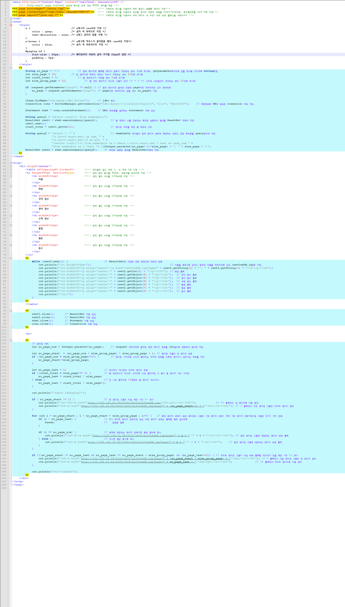
allViewDB.jsp (1)
페이징 처리 추가
성적 합계, 평균, 등수 추가

Slide 4
allViewDB.jsp (2)
페이징 처리 추가
성적 합계, 평균, 등수 추가

Slide 5
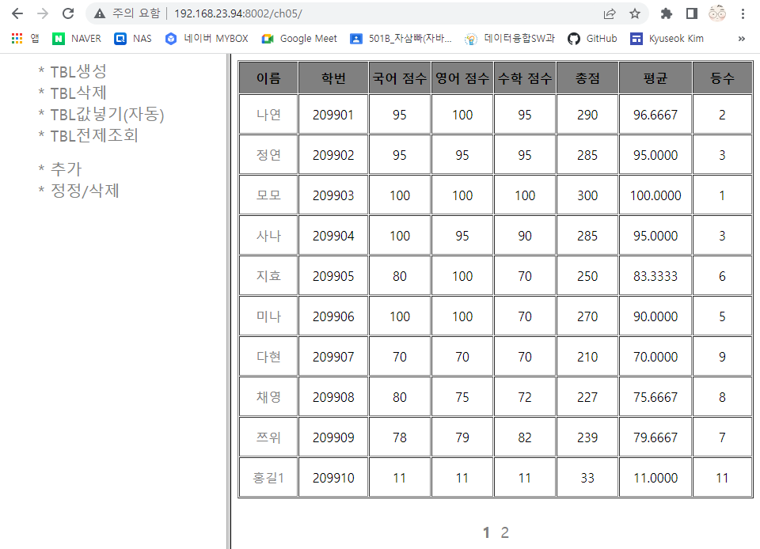
allViewDB.jsp (3)
페이징 처리 추가
성적 합계, 평균, 등수 추가

Slide 6
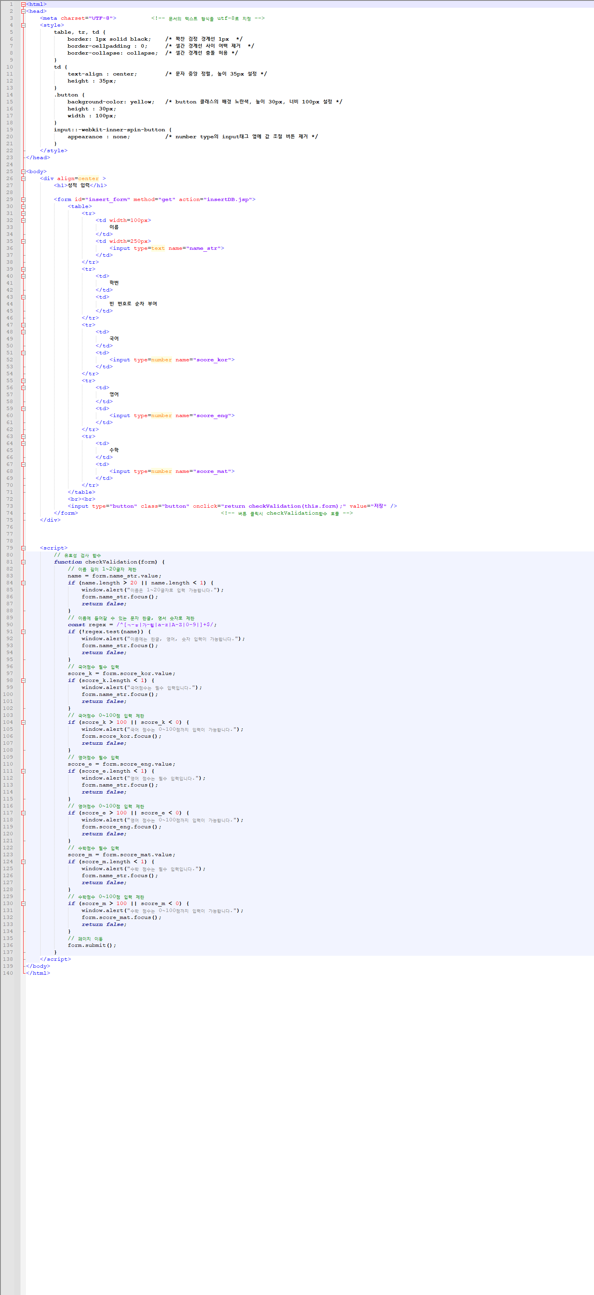
inputForm1.html (1)

Slide 7
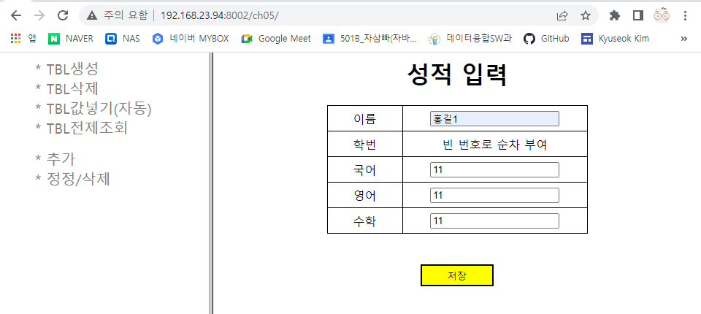
inputForm1.html (2)

Slide 8
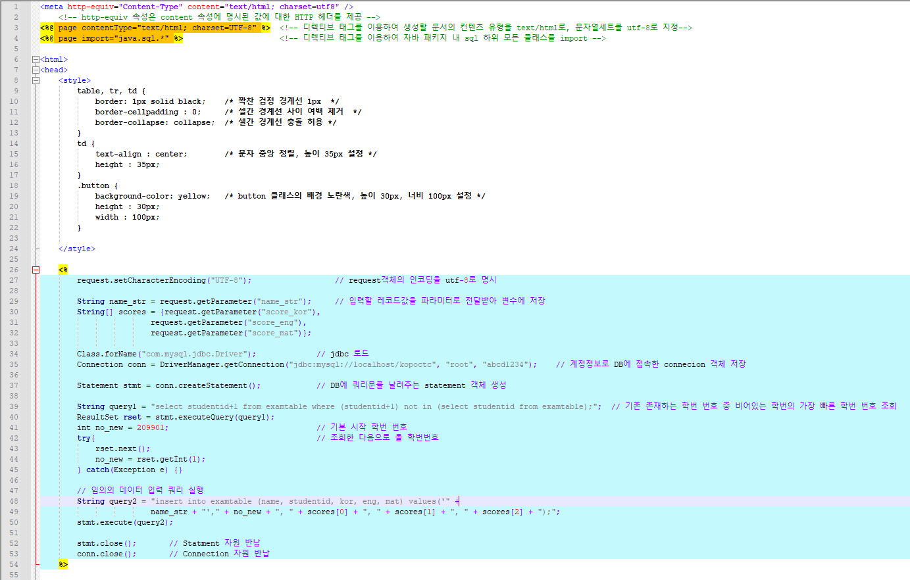
insertDB.jsp (1)

Slide 9
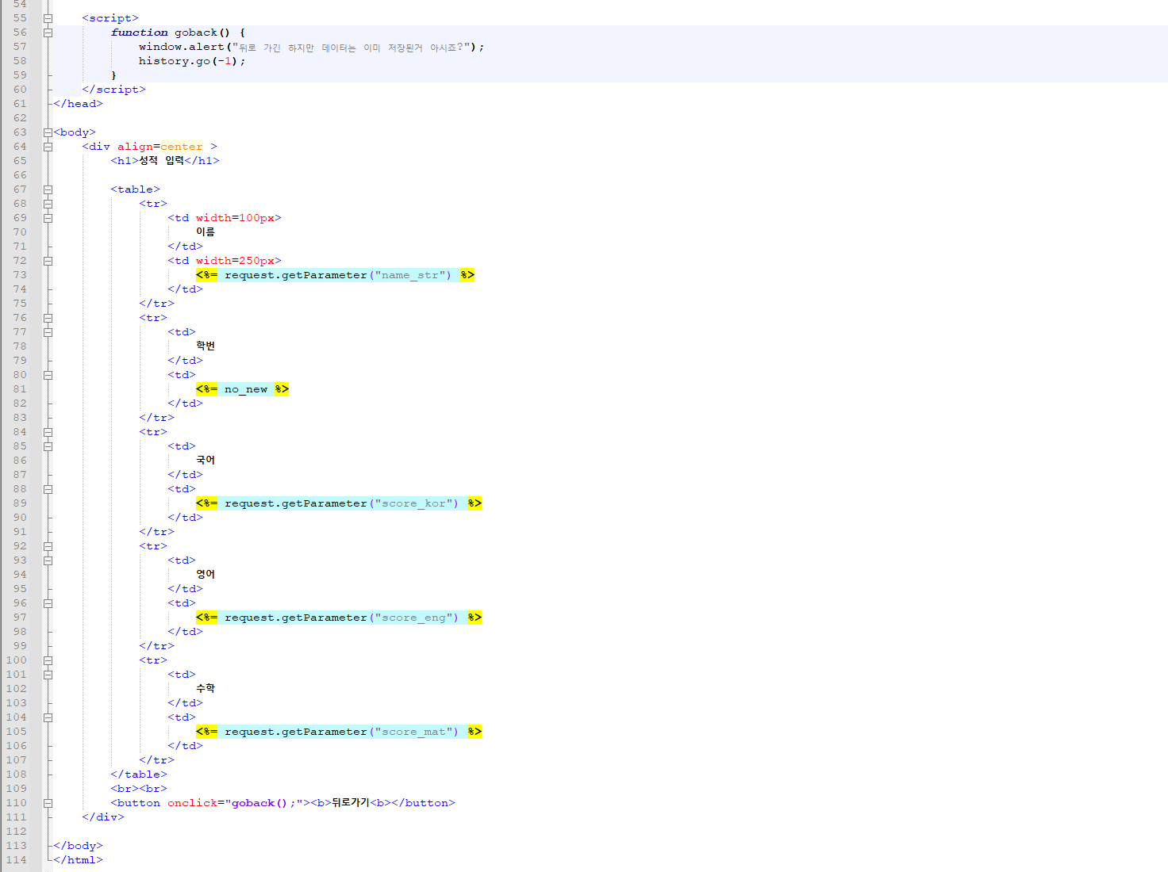
insertDB.jsp (2)

Slide 10
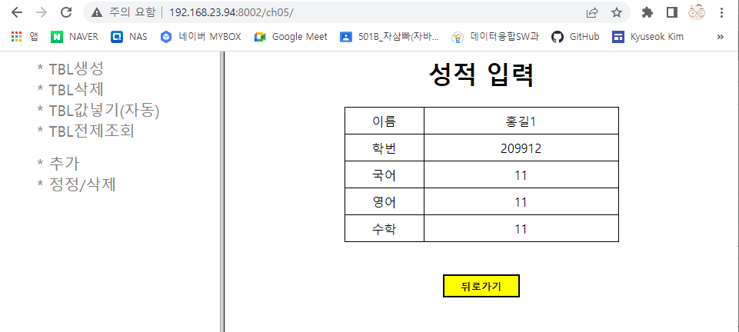
insertDB.jsp (3)

Slide 11
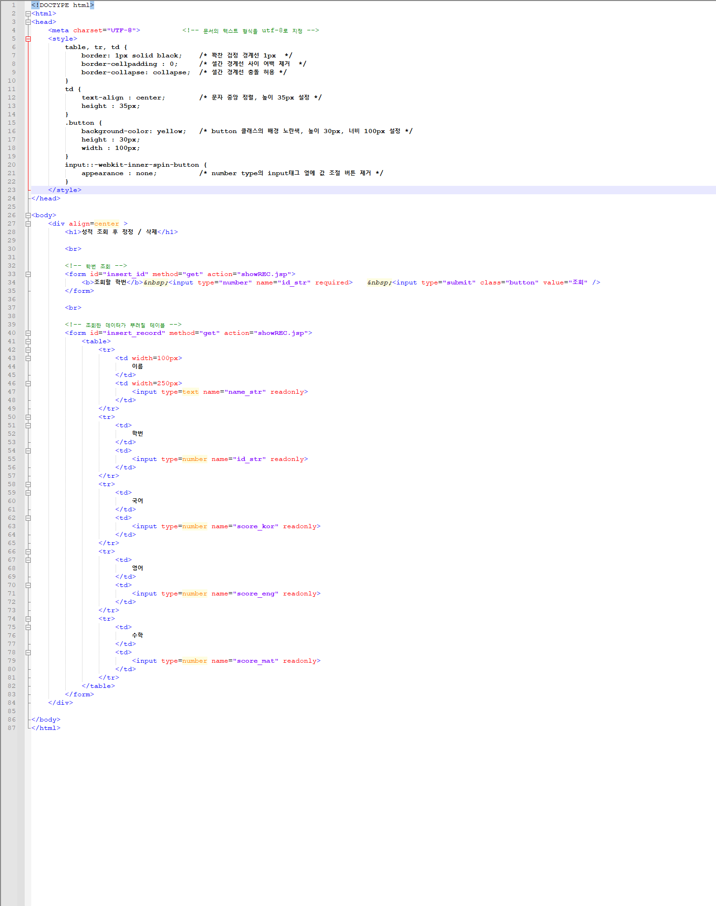
inputForm2.html (1)

Slide 12
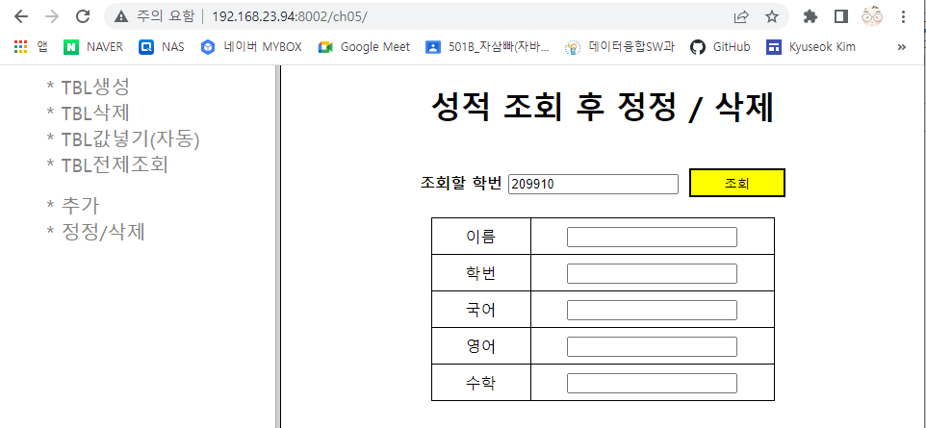
inputForm2.html (2)

Slide 13
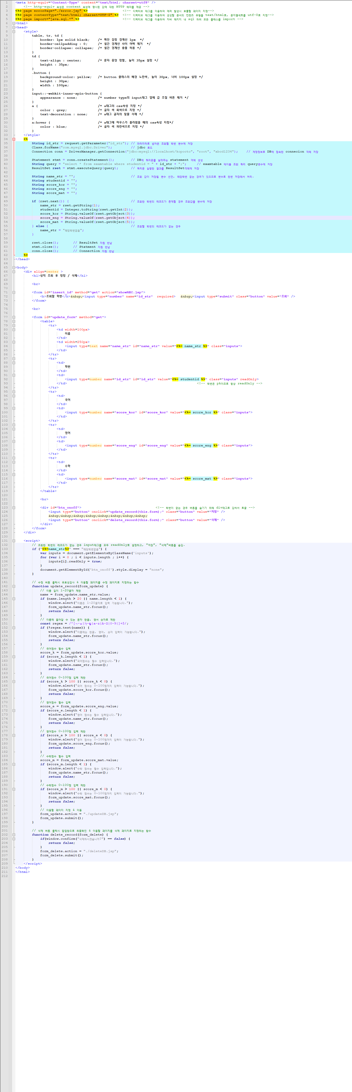
showREC.jsp (1)

Slide 14
showREC.jsp (2)

Slide 15
showREC.jsp (3)

Slide 16
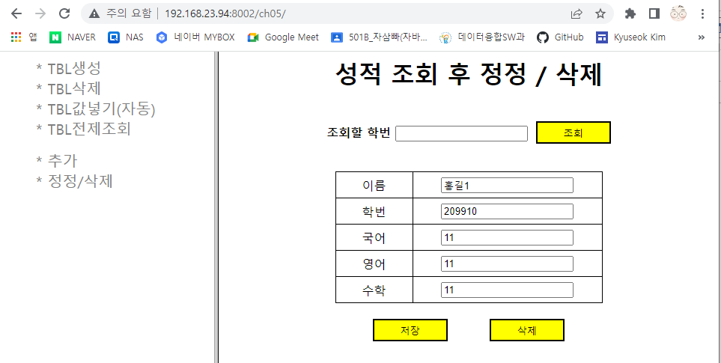
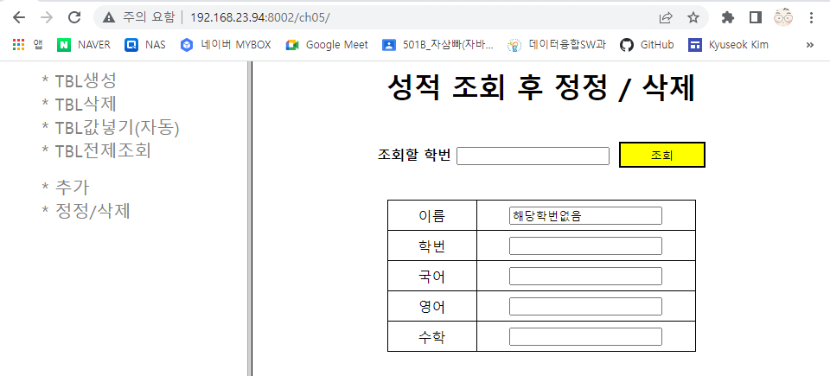
showREC.jsp (4)
* 테이블에 존재하는 해당 학번의 레코드가 존재하는 경우
* 테이블에 존재하는 해당 학번의 레코드가 존재하지 않는 경우

Slide 17
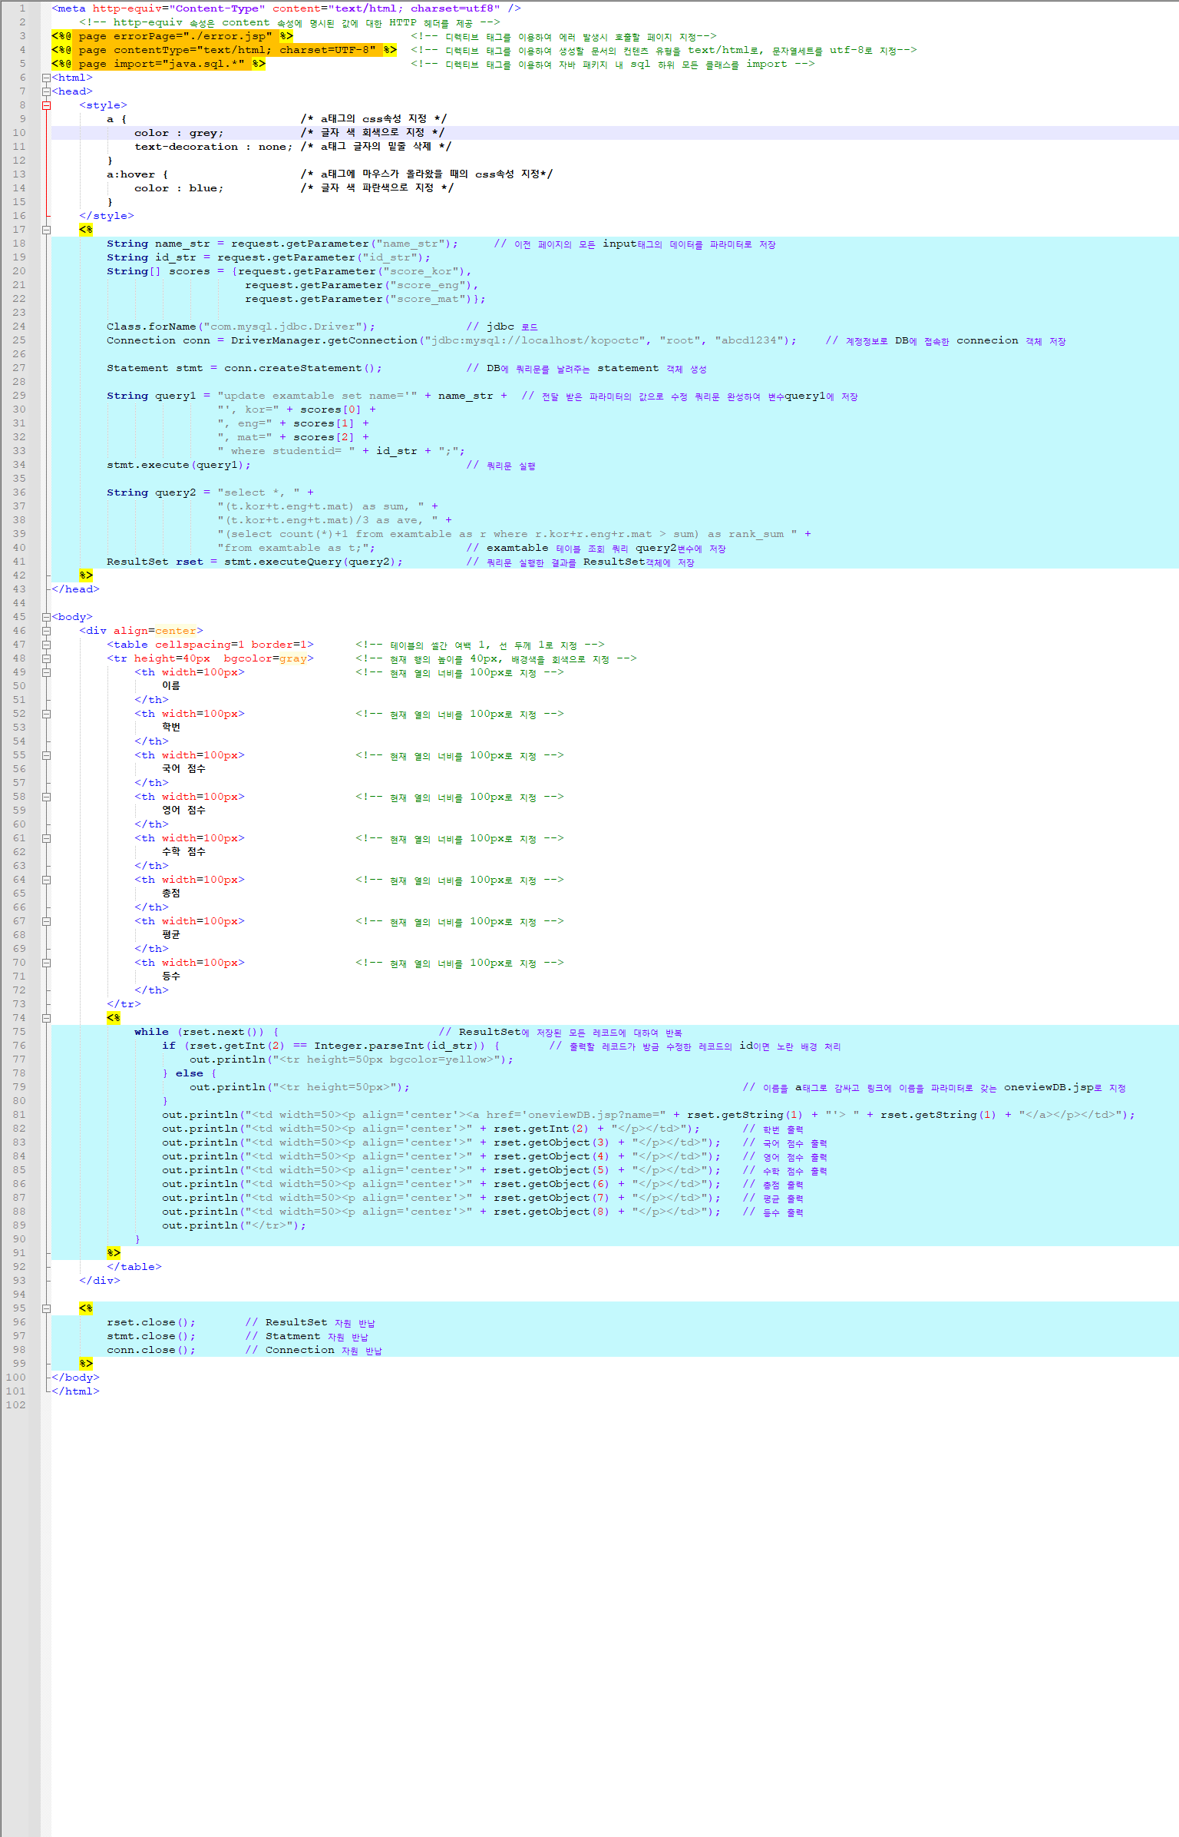
updateDB.jsp (1)

Slide 18
updateDB.jsp (2)

Slide 19
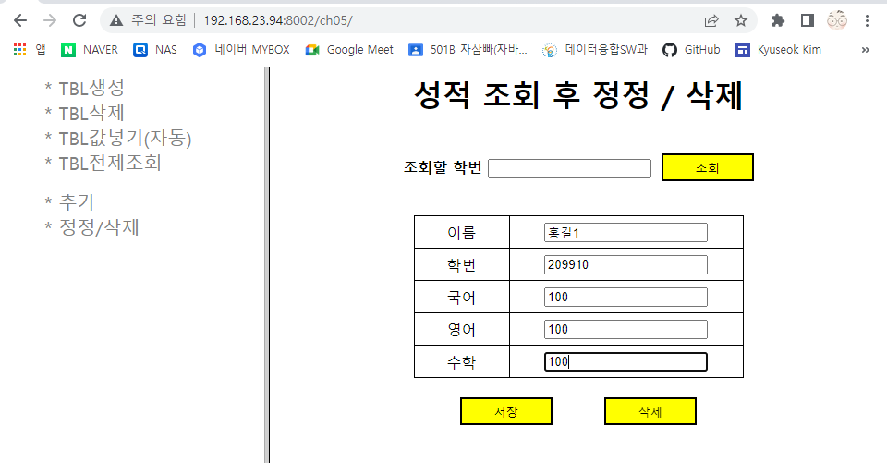
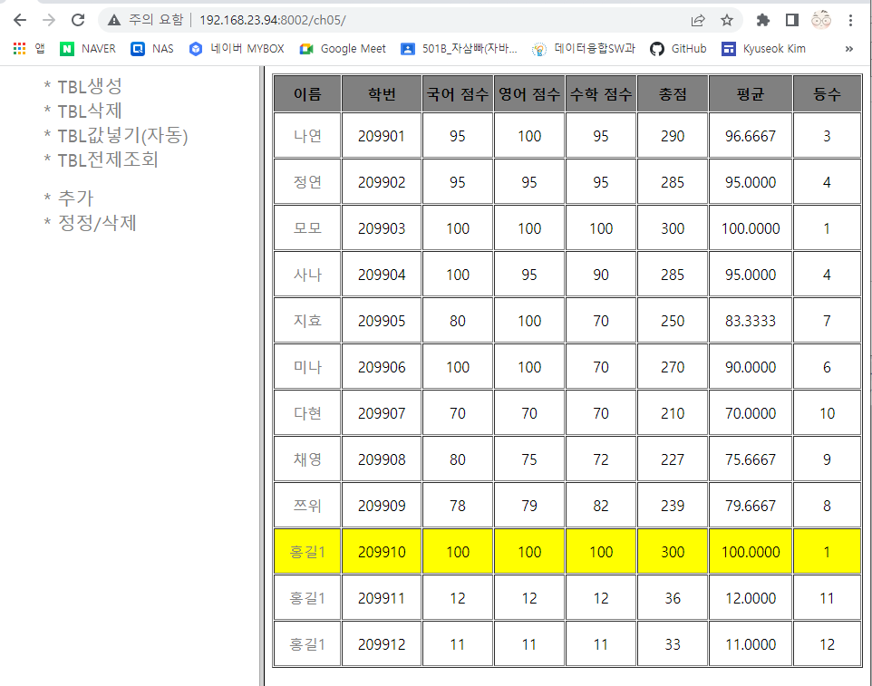
updateDB.jsp (3)

Slide 20
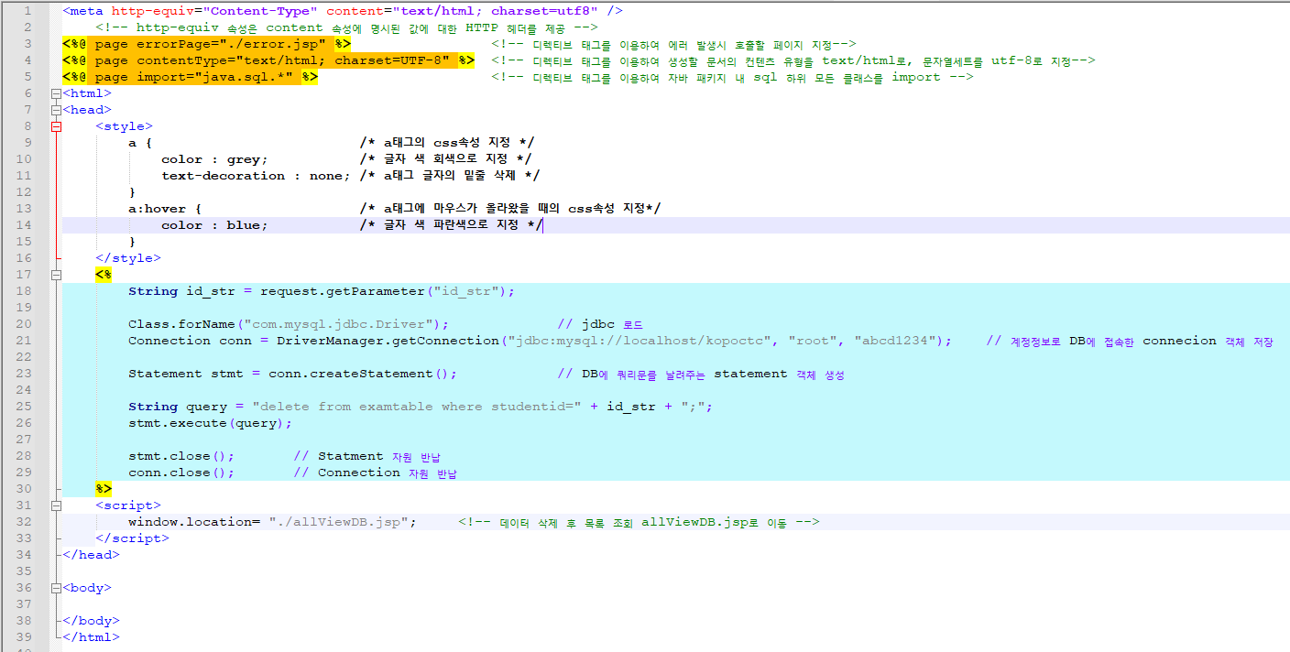
deleteDB.jsp (1)

Slide 21
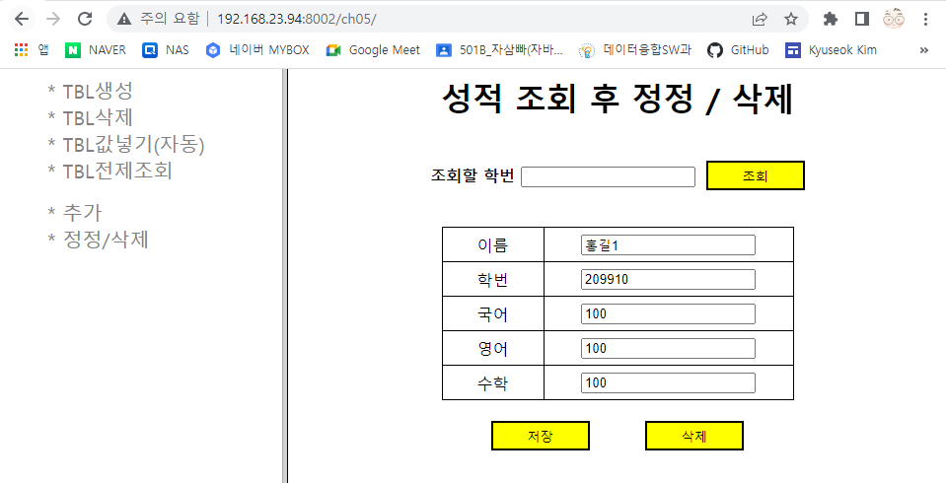
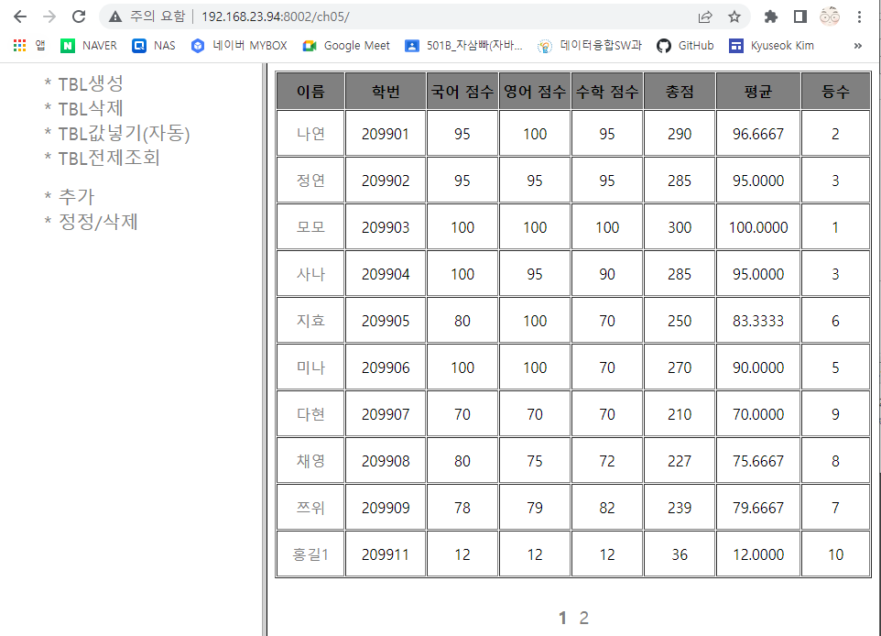
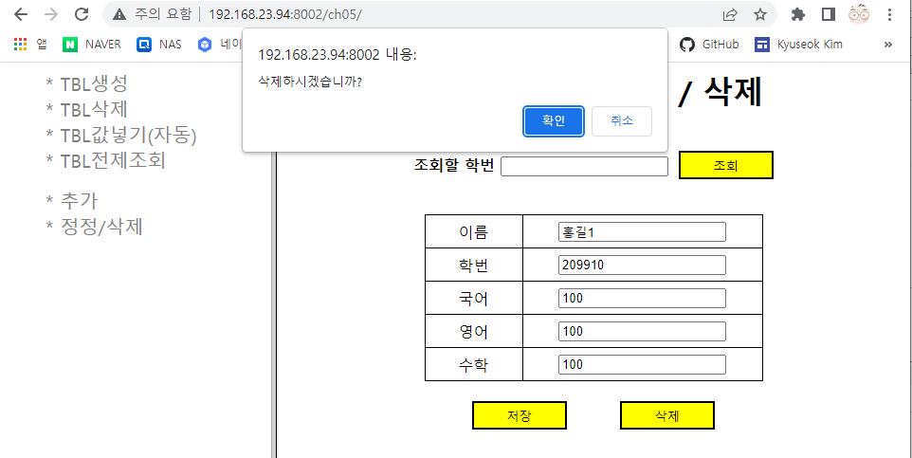
deleteDB.jsp (2)

Slide 22
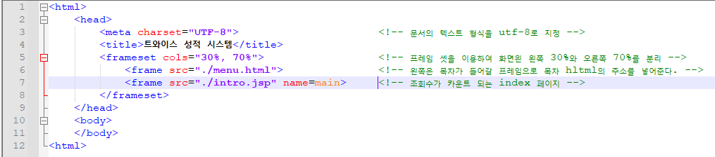
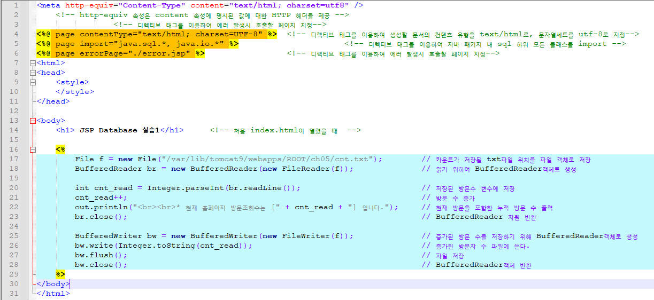
Index.html
intro.jsp (1)
intro.jsp

Slide 23
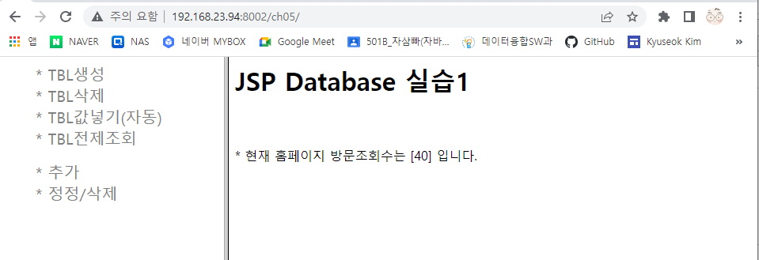
intro.jsp (2)

Slide 24
투표 프로그램
http://192.168.23.94:8002/ch05/tupyo/A_01.jsp

Slide 25
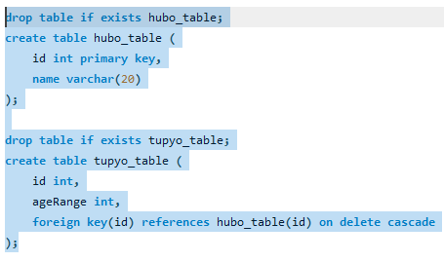
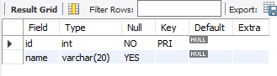
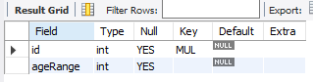
테이블 생성

Slide 26
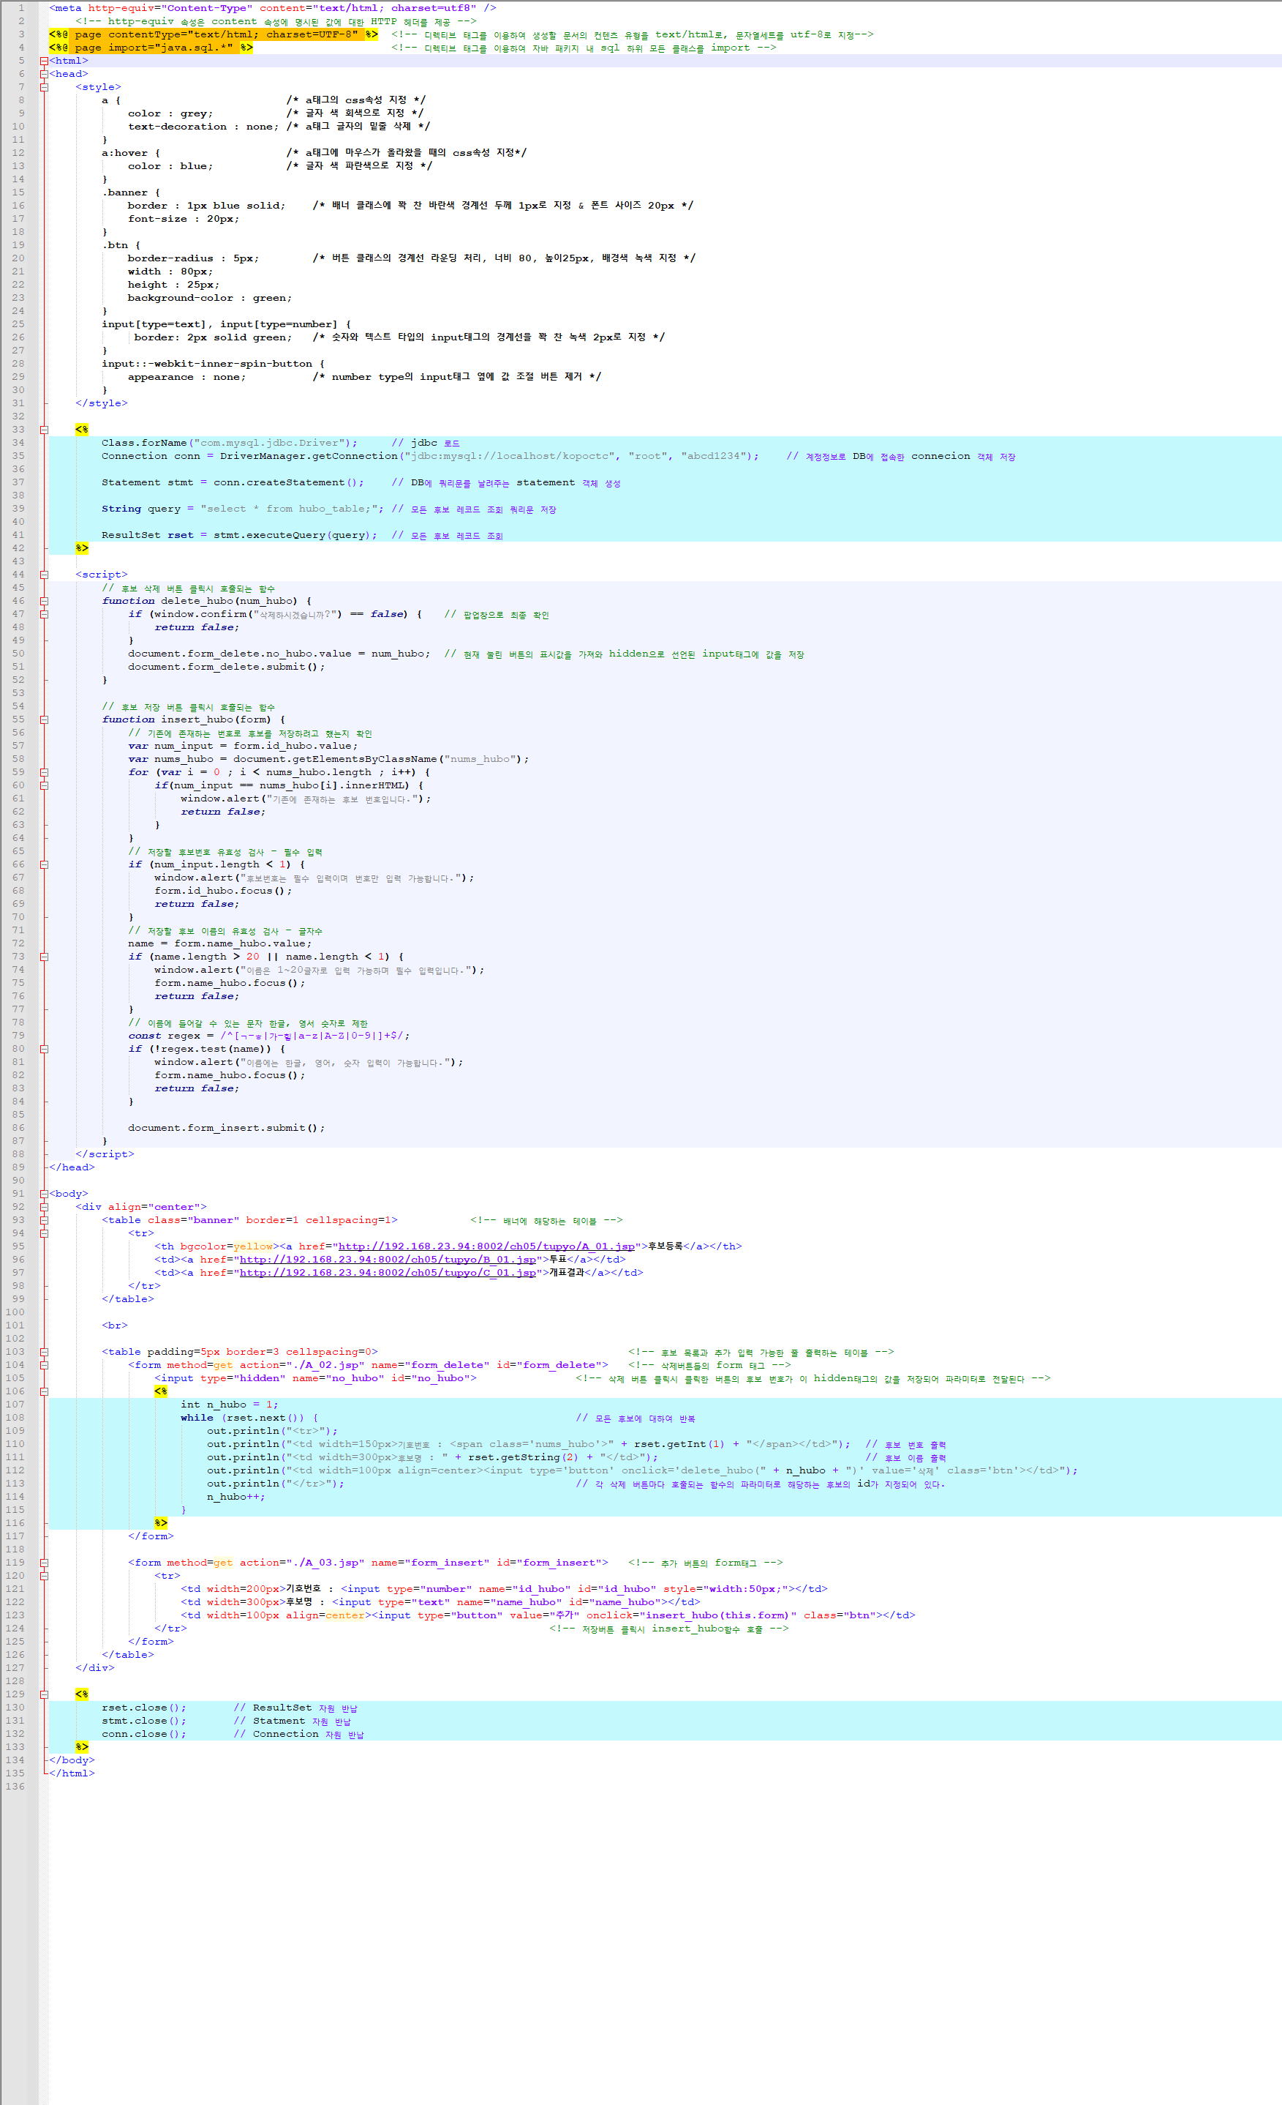
A_01.jsp (1)
- 목록 조회

Slide 27
A_01.jsp (2)
- 목록 조회

Slide 28
A_01.jsp (3)
- 목록 조회

Slide 29
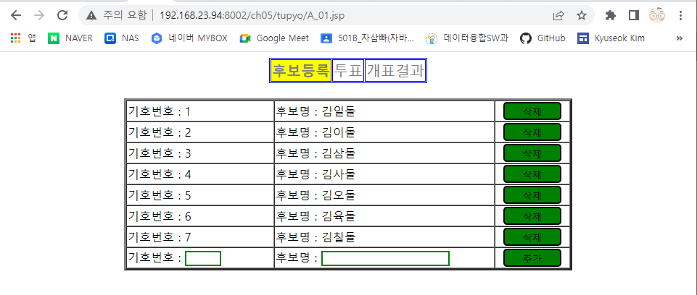
A_01.jsp (4)
- 목록 조회

Slide 30
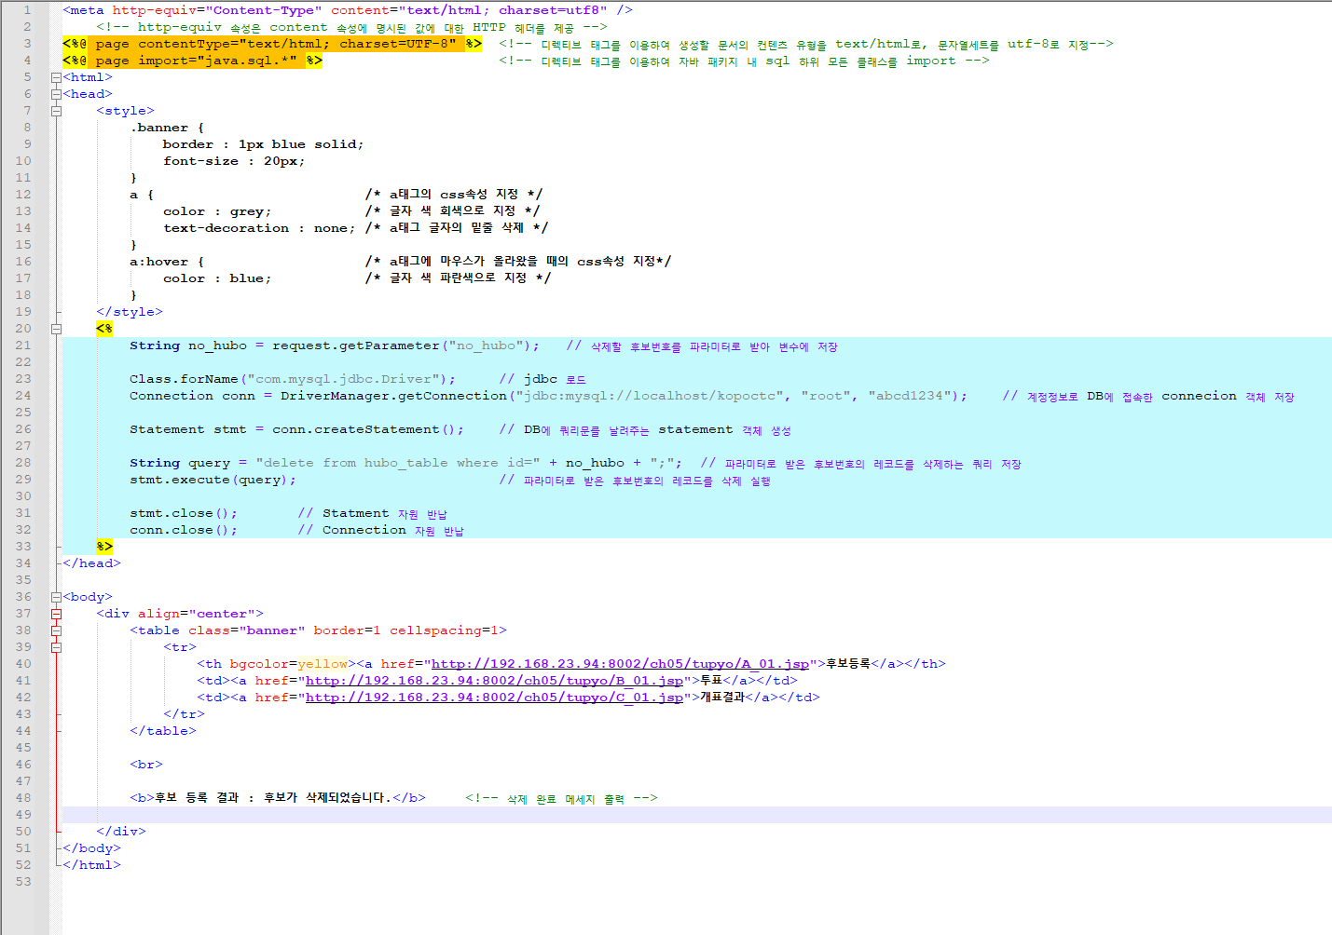
A_02.jsp (1)
- 후보 삭제

Slide 31
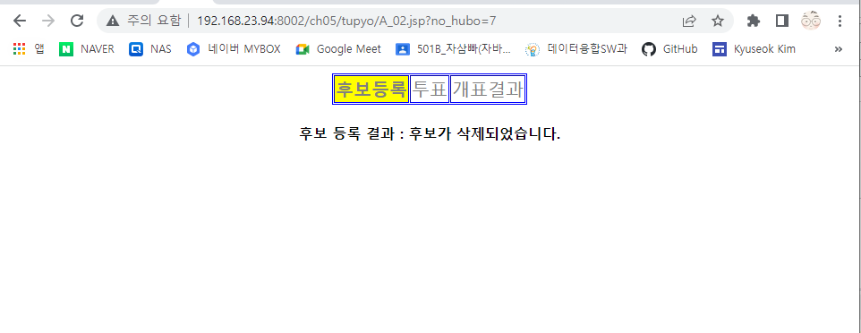
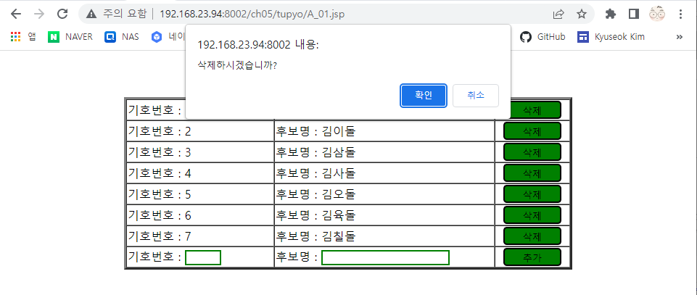
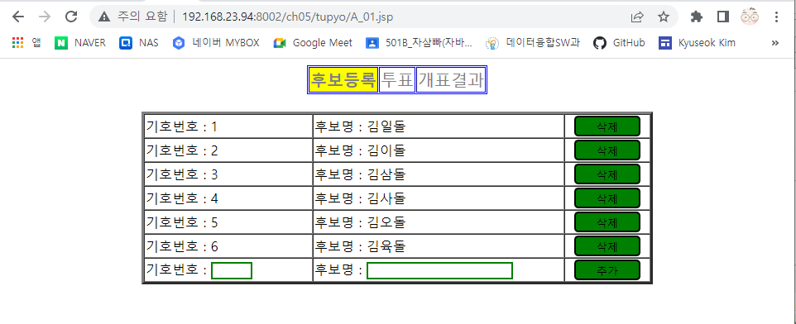
A_02.jsp (2)

Slide 32
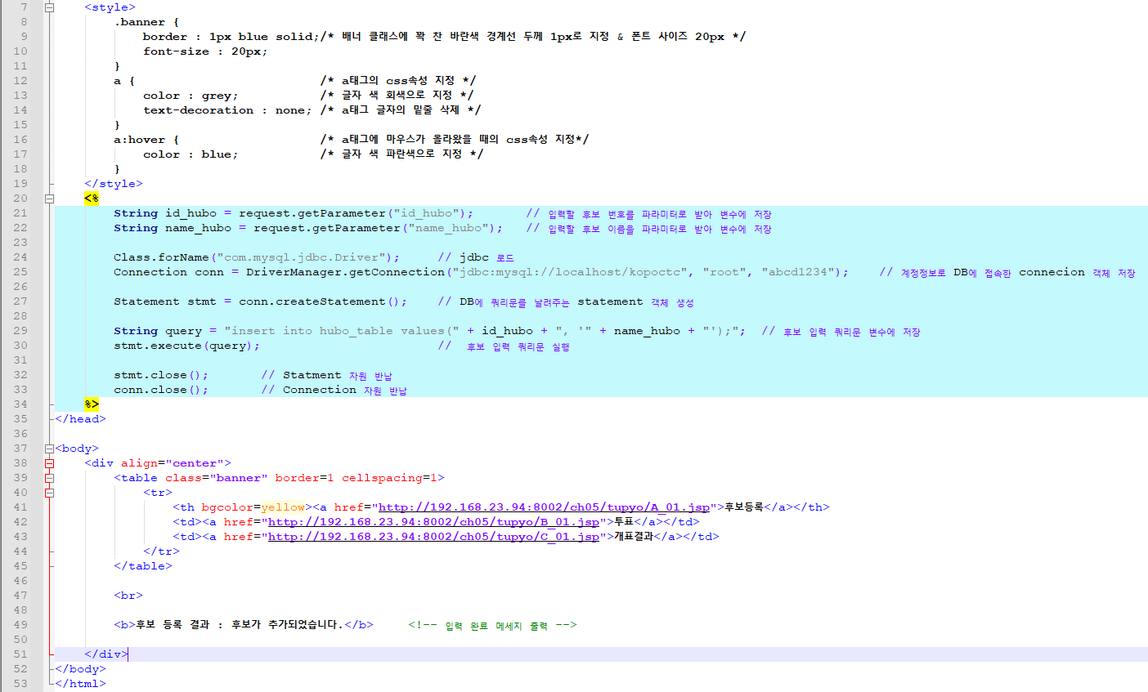
A_03.jsp (1)

Slide 33
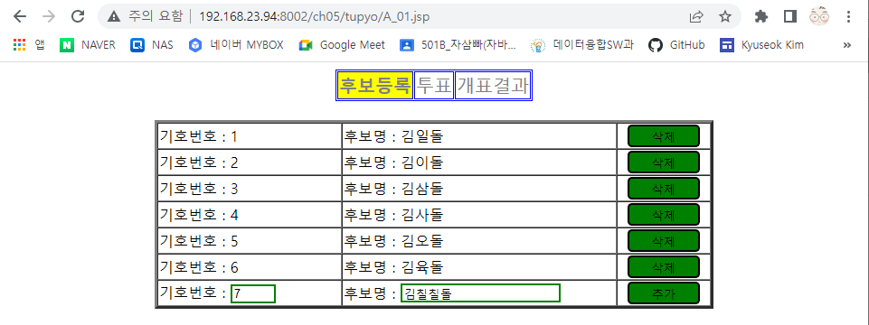
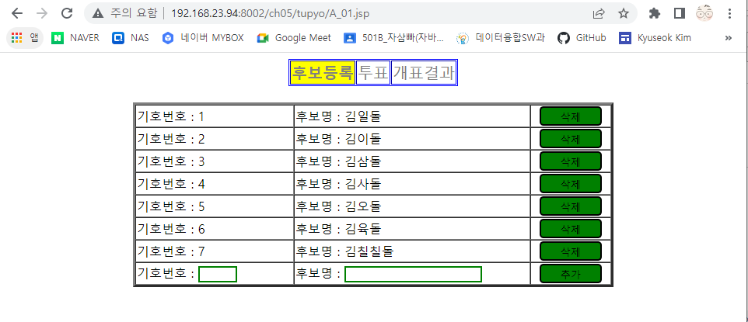
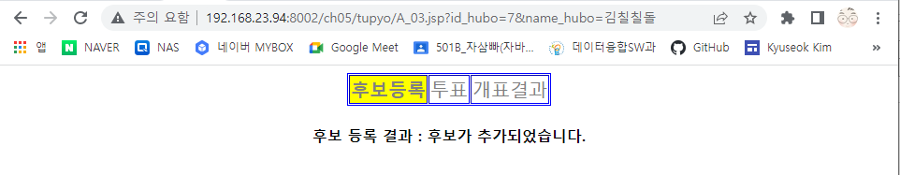
A_03.jsp (2)

Slide 34
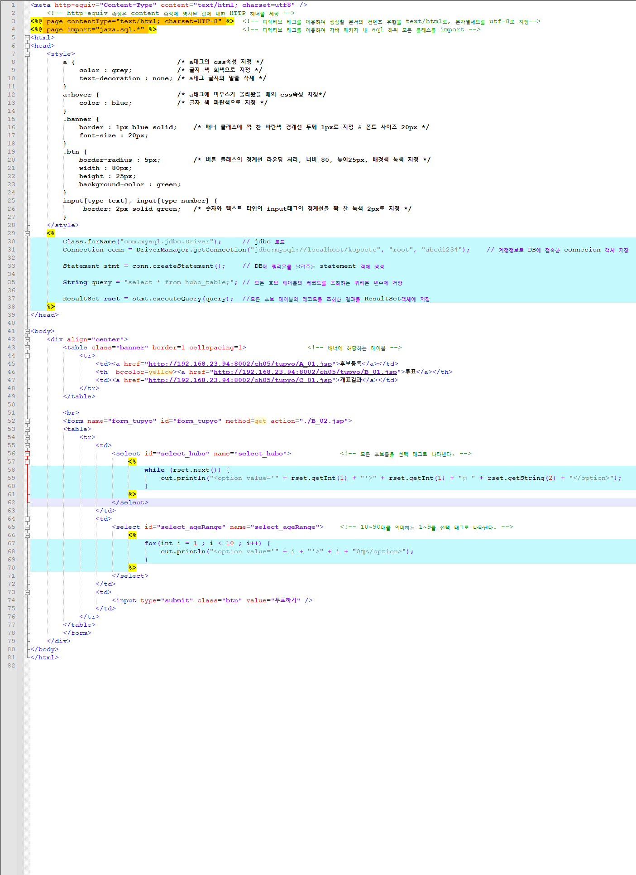
B_01.jsp (1)

Slide 35
B_01.jsp (2)

Slide 36
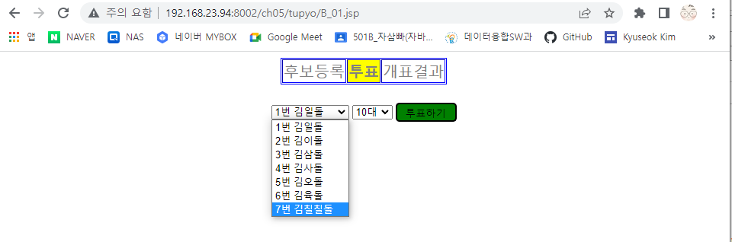
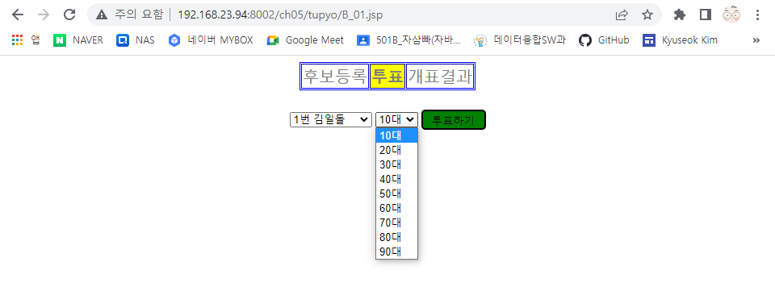
B_01.jsp (3)

Slide 37
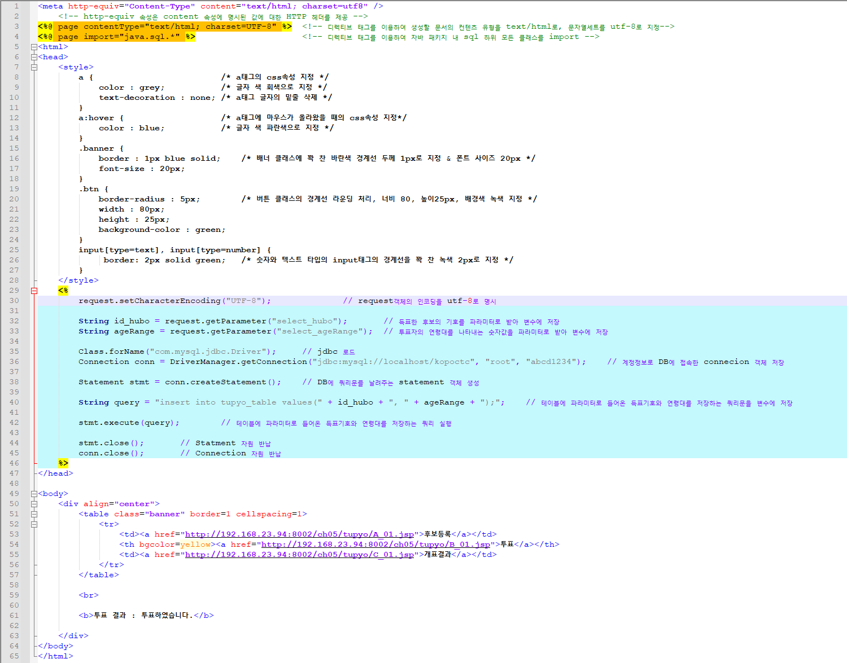
B_02.jsp (1)

Slide 38
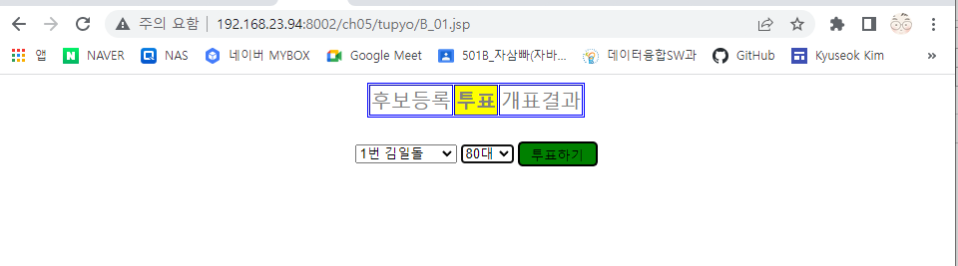
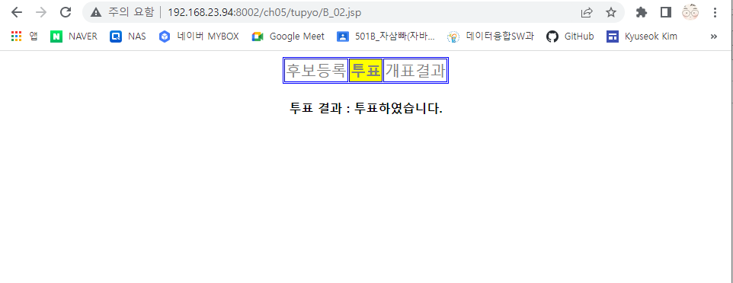
B_02.jsp (2)

Slide 39
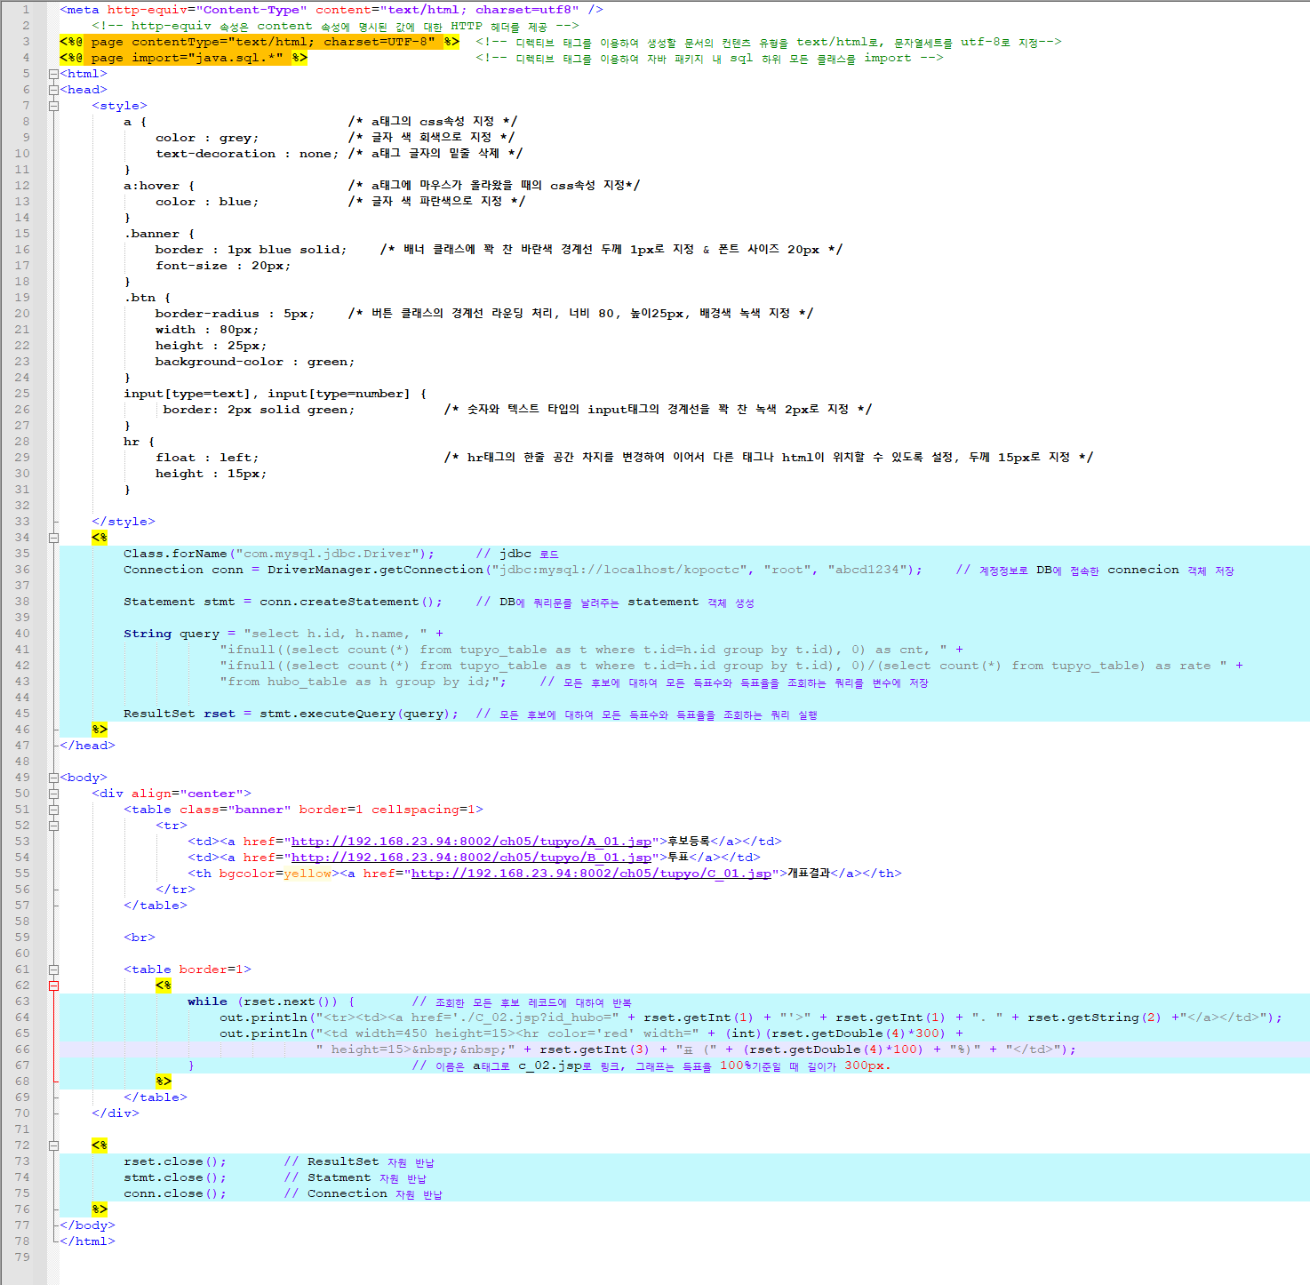
C_01.jsp (1)

Slide 40
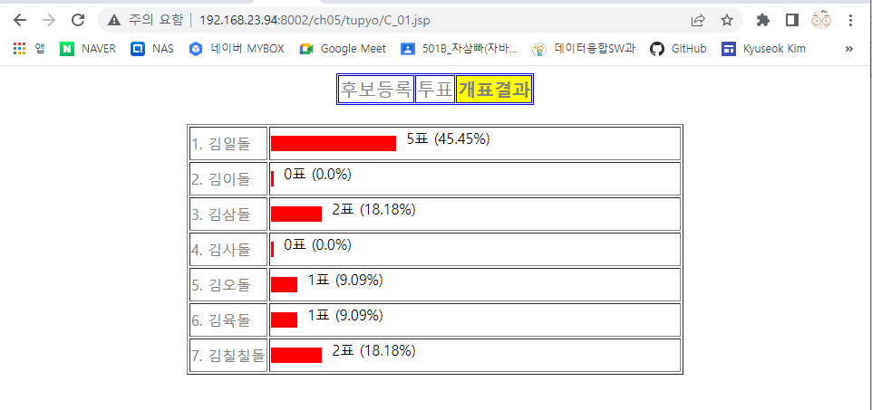
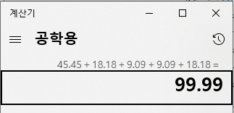
C_01.jsp (2)

Slide 41
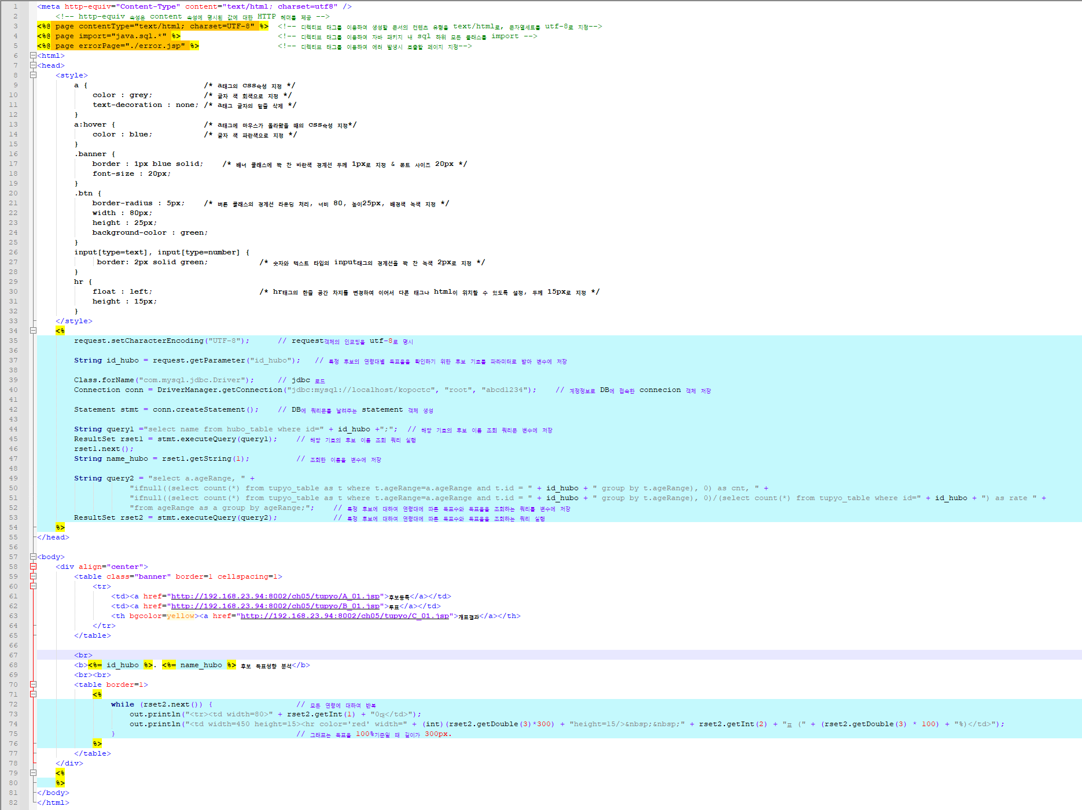
C_02.jsp (1)

Slide 42
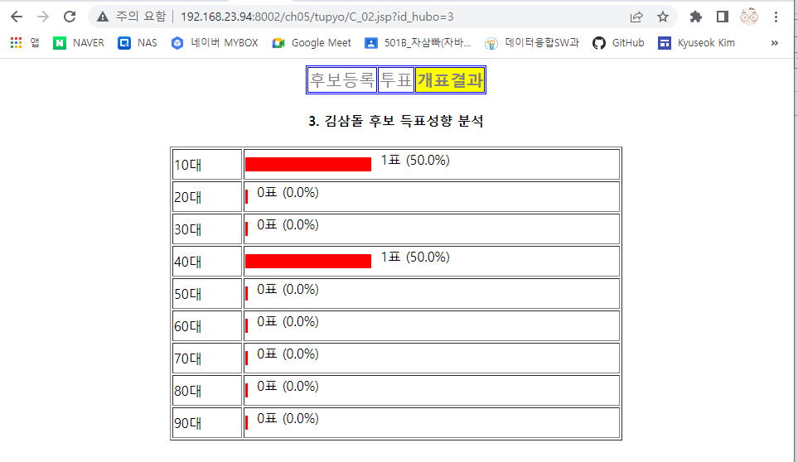
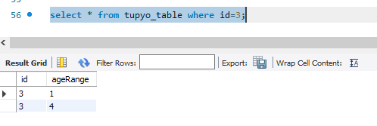
C_02.jsp (2)

